Slide 1

স্বাগতম

Slide 2
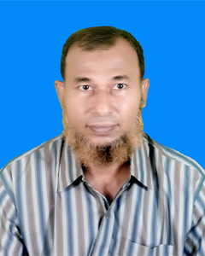
সেখ মোহাঃ ইসরাঈল হোসেন
সহকারি শিক্ষক (সামাজিক বিজ্ঞান)
চুয়াডাঙ্গা ফাযিল মাদ্‌রাসা
রেলবাজার, চুয়াডাঙ্গা।
০১৯১৬-১০১৭২৫

Slide 3
৯ম শ্রেণিঃ ৩য় ঘণ্টা
বিষয়ঃ বাংলাদেশ ও বিশ্বপরিচয়
অধ্যায়ঃ পঞ্চদশ
সময়ঃ ৪০ মিনিট তাং 26/11/২০১৯খ্রিঃ

Slide 4
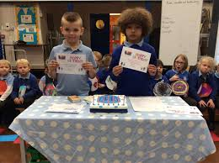
এই ছবিতে কি দেখ ?

Slide 5
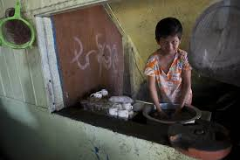
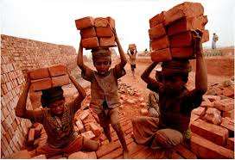
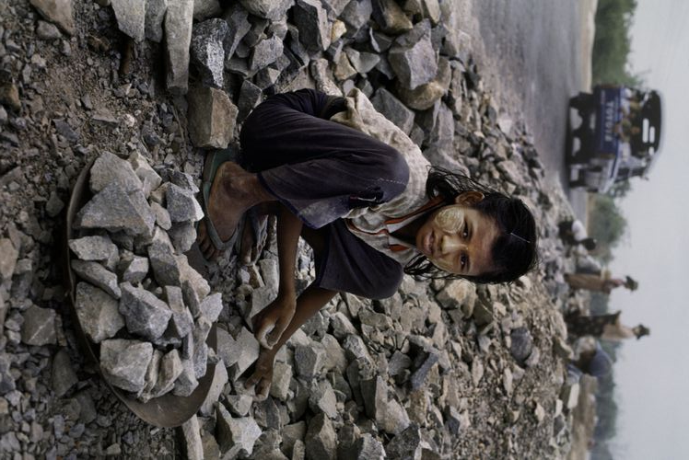
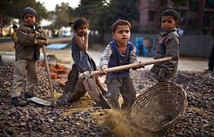
এই ছবিগুলিতে কি দেখা যায় ?

Slide 6
শিশুশ্রম

Slide 7
শিখনফল
১। শিশু কে বলতে পারবে ।
২। শিশু শ্রম সম্পর্কে ব্যাখ্যা করতে পারবে ।
৩। শিশু শ্রম বৃদ্ধির কারণ যুক্তিসহ বর্ণনা করতে পারবে ।

Slide 8
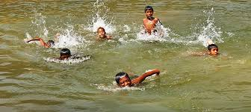
ছবিতে কি দেখছ ?

Slide 9
একক কাজঃ
প্রশ্নঃ শিশু কে ?

Slide 10
ভিডিওটি দেখ।

Slide 11
জোড়ায় কাজঃ
প্রশ্নঃ শিশু শ্রম সম্পর্কে ব্যাখ্যা কর ।

Slide 12
দলগত কাজঃ
প্রশ্নঃ শিশু শ্রম বৃদ্ধির ১টি কারণ যুক্তিসহ বর্ণনা কর ।

Slide 13
মুল্যায়নঃ
১। কত বৎসর বয়সকে শিশু ধরা হয় ?
২। শিশু শ্রমের ১টি কারণ ব্যাখ্যা কর ।

Slide 14
বাড়ির কাজঃ
শিশু শ্রম প্রতিরোধে কি ব্যবস্থা নেয়া যায় তা বিশ্লেষণ কর ।

Slide 15

ধন্যবাদ

